Slide 1
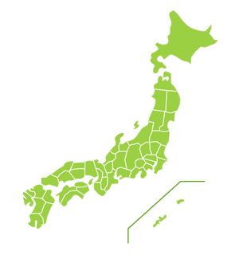
道州制から考える国のかたち
1146620c
三浦 留奈

Slide 2
目次
1. 問題提起
2. 道州制とは何か
3. メリット／デメリット
4. 地域主権をめぐる日本の現状
5. 政策提言
6. 展望

Slide 3
地方行政が抱える問題
・多重行政
・東京一極集中⇔地方の疲弊
・生活圏、経済圏の広域化
・財政危機

Slide 4
道州制の背景
地方分権
広域化
行財政改革

Slide 5
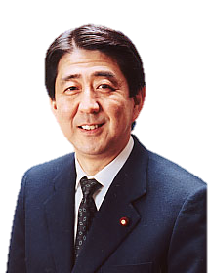
「道州制基本法」の早期成立を図り、
その制定後5年以内の道州制導入を目指します。
導入までの間、
国、都道府県、市町村の役割分担を整理し、
住民に一番身近な基礎自治体(市町村)の
機能強化を図ります。

Slide 6
道州制議論の経緯
1927 「州庁設置案」 (田中義一内閣)
1945 地方総監府設置
1957 第４次地方制度調査会答申
2006 第28次地方制度調査答申
道州制担当大臣 (安倍晋三内閣)
2007 道州制ビジョン懇談会設置
…

Slide 7
道州制とはなにか
中央集権国家
道州制
国家機能の集約・強化
国
国
国家機能の一部移譲
都道府県
承継
道州
承継
市町村
基礎自治体
承継

Slide 8
具体例
・道州制特区推進法
―北海道
・ディーゼル車排ガス規制
―東京都／神奈川県／埼玉県／千葉県

Slide 9
道州制メリット
①行政の効率化・合理化
→二重行政の解消
②財政基盤の強化
③魅力ある広域圏の形成

Slide 10
道州制デメリット
①住民の声が届かなくなる
②府県文化の喪失
③道州内での格差

Slide 11
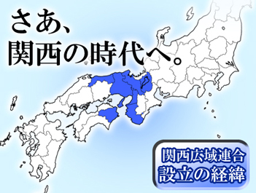
政策提言
□府県域をこえた広域連合の設置
→国の権限移譲
例)関西広域連合

Slide 12
展望
地方分権
広域化
行財政改革
地域が力をもつ
国のかたち

Slide 13
参考文献
・佐々木信夫『道州制』筑摩書房、2010年
・加茂利男、岡田知弘、鶴田廣巳、角田英昭
『幻想の道州制―道州制は地方分権改革か』自治体研究所、
2009年
・林宜嗣『地域再生戦略と道州制』日本評論社、2009年
・関西広域連合ホームページ http://kouiki-kansai.jp/
・自由民主党ホームページ http://www.jimin.jp/

